Slide 1
Graphical User Interface
(GUI)

Slide 2
Pendahuluan
Bahasa pemrograman java telah mendukung adanya pemrograman berbasis GUI (Graphical User Interface). Class yang merepresentasikan GUI ini berada pada paket Javax.swing,
Sebelum swing, fitur GUI didukung oleh API Java yang disebut dengan Abstract Window Toolkit (AWT).
AWT ini merupakan library yang pertamakali diperkenalkan oleh java, namun Sun tidak merekomendasikan penggunaan komponen GUI dari AWT.

Slide 3
Komponen Swing
Top Level Container : merupakan kontainer dasar dimana komponen lainya diletakkan.
JFrame, JDialog, dan Applet.
Intermediate Container : kontainer pertama dimana komponen lain diletakkan
JPanel, JScrollPane, JTabbedPane, JToolBar, JSplitPane.

Slide 4
Komponen Swing (Lanjutan)
Atomic Component : Komponen yang memiliki fungsi spesifik dan menerima interaksi langsung dari pengguna.
JButton, JTextField, JLabel, JTextArea, dsb.
Layout Manager : digunakan untuk mengatur tataletak dan posisi komponen dalam kontainer.
BorderLayout, GridBagLayout, FlowLayout, dsb.

Slide 5

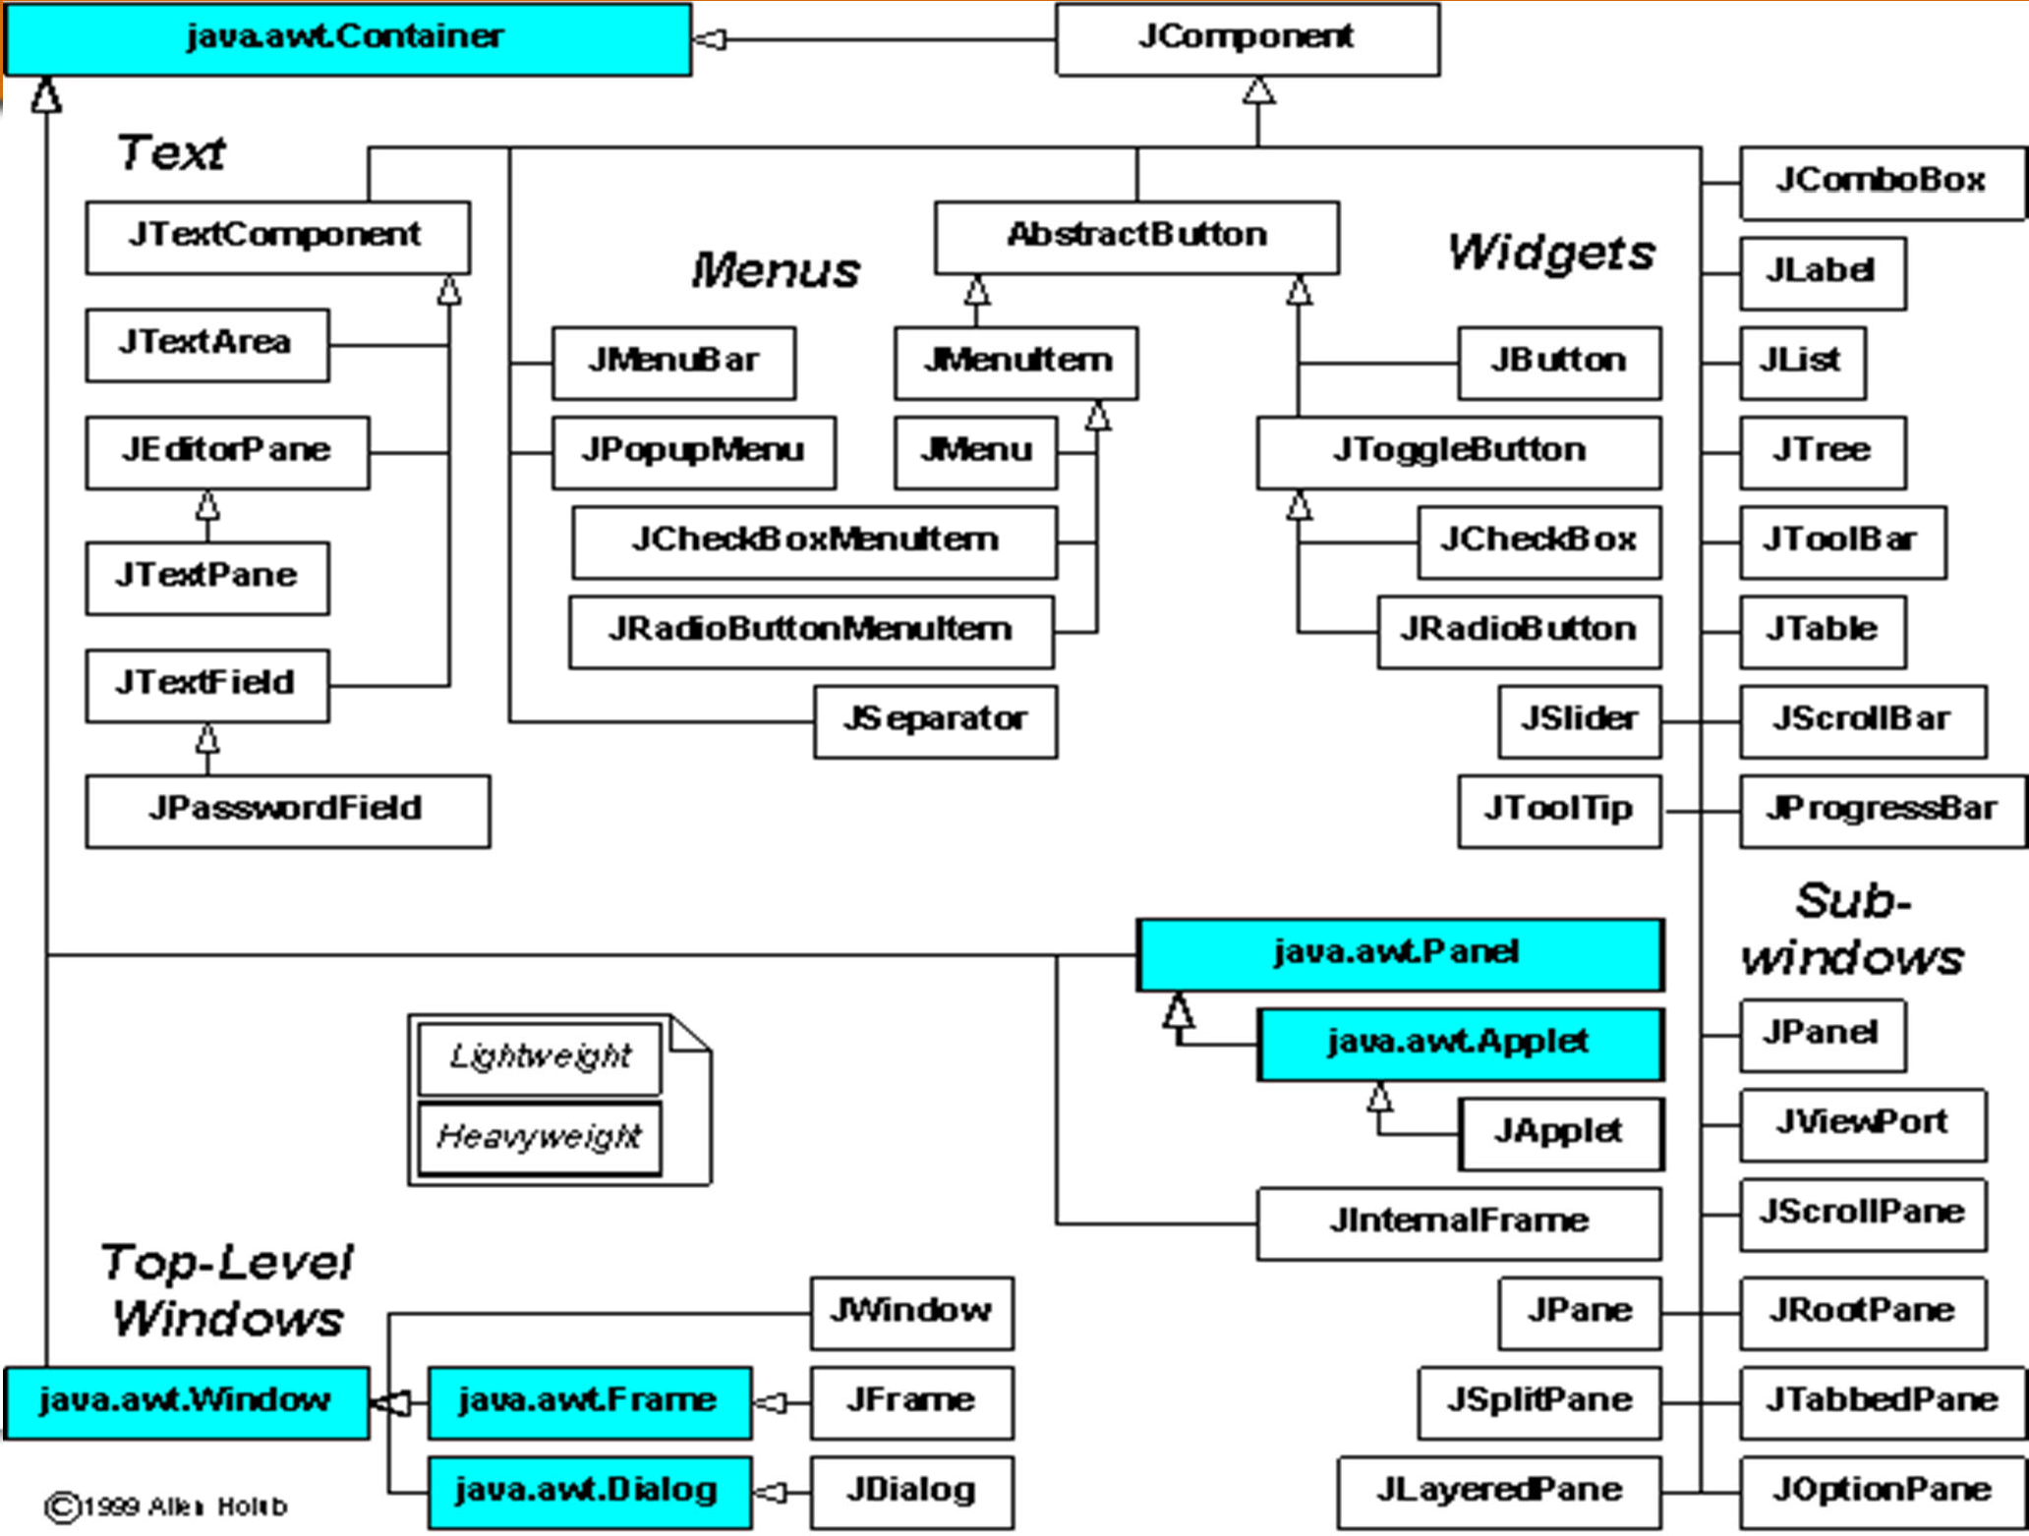
Pemrograman Berorientasi Objek 5

Slide 6
Top Level Container
Komponen GUI akan ditampilkan dalam hirarki container dan menjadikan top level container sebagai container root nya.
Setiap komponen GUI hanya dapat dimuat pada satu top-level container. Dan setiap top-level container memiliki satu content pane yang berisi komponenkomponen GUI
6

Slide 7
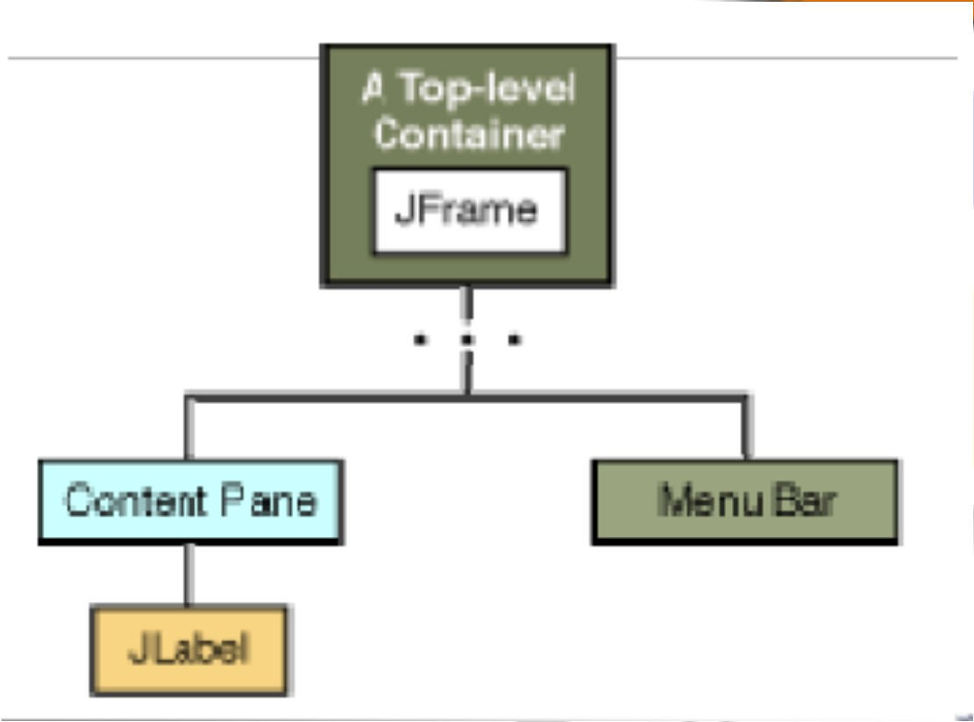
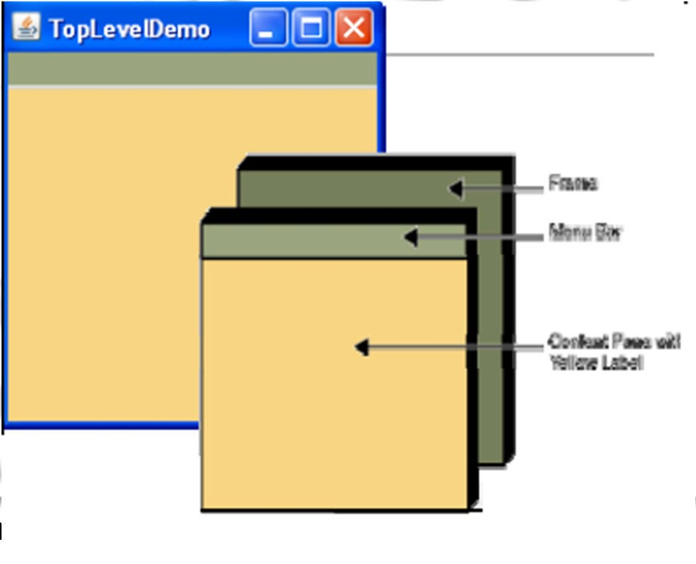
Top Level Container (Lanjutan)
ntasi Objek 7
Pemrograman Berorie

Slide 8
Container Hierarky
Setiap komponen GUI berbasis swing paling tidak memiliki satu container hierarky dengan JFrame sebagai rootnya.
Jika sebuah aplikasi memiliki satu window utama dan dua dialog artinya aplikasi tersebut memiliki tiga container hierarchy dan juga tiga top-level container
Satu container hierarchy memiliki Jframe sebagai root, dan dua yang lain memiliki JDialog sebagai root

Slide 9
Kelas JFrame
JFrame merupakan | top level | container | yang
digunakan untuk | menampung | komponen | pada
aplikasi berbasis gui, java memiliki class yang mendukung pembuatan dan pengaturan frame, class frame berada pada paket javax.swing.JFrame.
Class JFrame merupakan subclass dari java.awt.frame yang juga masih merupakan subclass dari java.awt.windows,

Slide 10
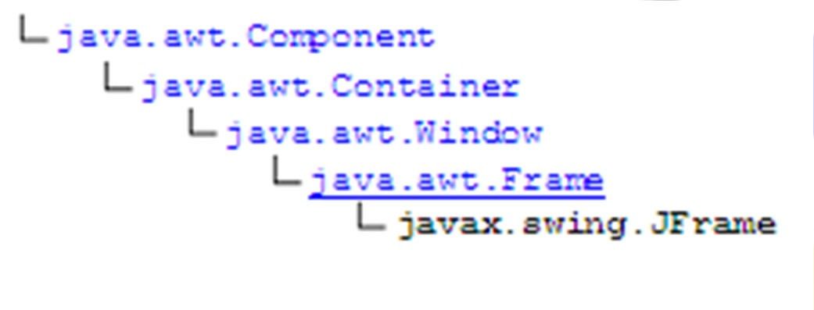
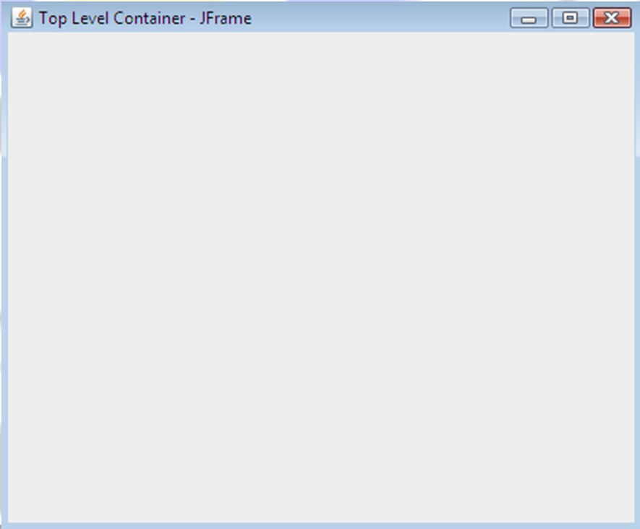
JFrame (Lanjutan)

Slide 11
Properties yang sering digunakan
Method | Fungsi
Background | Mengganti warna background
DefaultCloseOperation | Menentukan event yang terjadi ketika tombol close di tekan.
resizable | Mengaktifkan dan mematikan mode resize frame.
bounds | Mengatur tata letak dan ukuran frame
font | Menentukan jenis tulisan

Slide 12
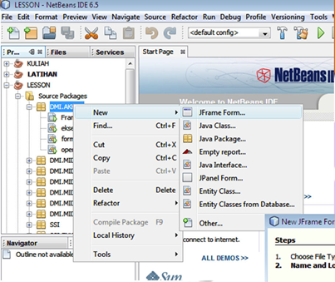
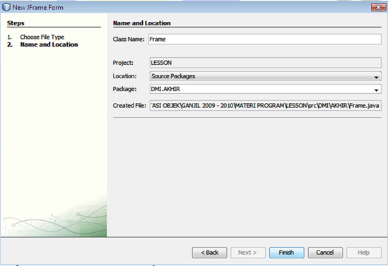
Pemrograman Berorientasi Objek 12

Slide 13
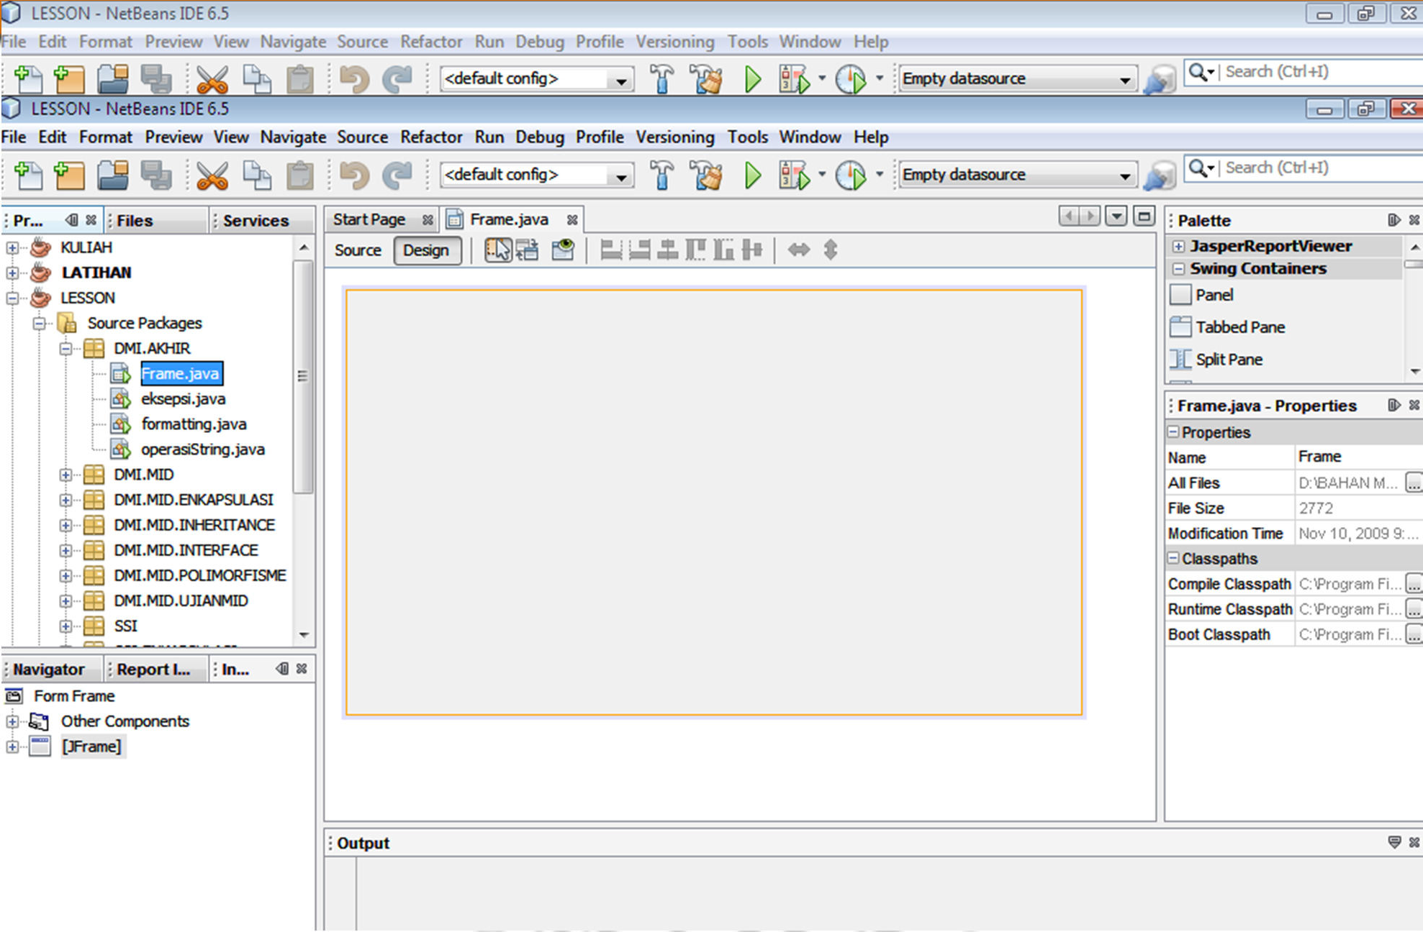

Slide 14
Intermediate Container
Merupakan container perantara antara Top Level Container dengan Atomic Component. Contoh intermediate container yang sering digunakan :
JPanel
JTabbedPane
JToolbar, dsb

Slide 15
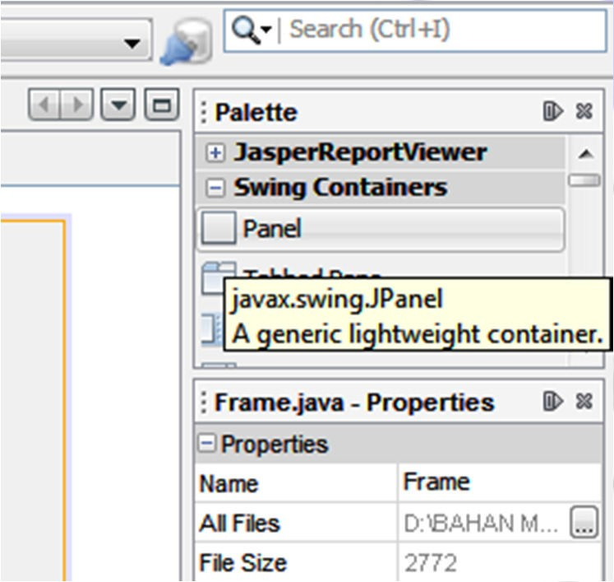
Merupakan intermediate container yang berfungsi untuk menempatkan komponen-komponen lain, secara hierarchy berada dibawah top level container.
JPanel

Slide 16
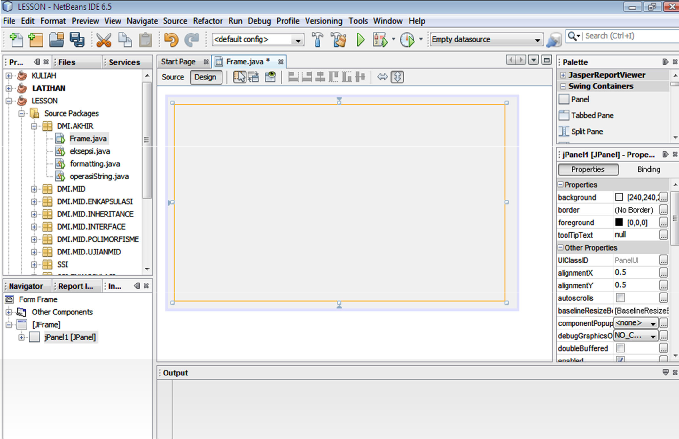

Slide 17
Properties yang sering digunakan
Method | Fungsi
Background | Mengganti warna background
Border | Mengatur jenis border atau batas
Opaque | Memberikan warna transparant

Slide 18
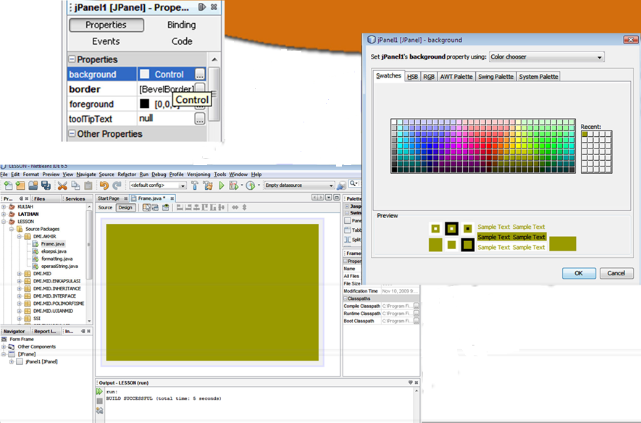

Slide 19
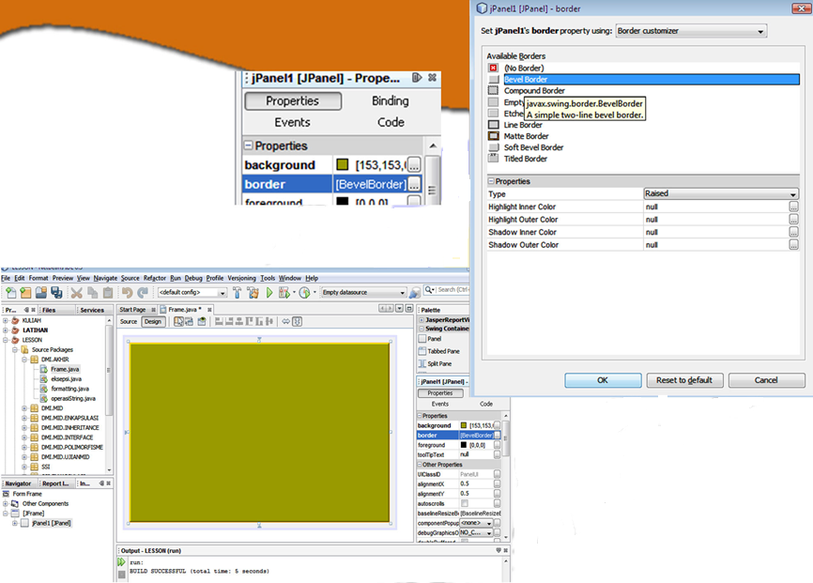

Slide 20
Atomic Component
Merupakan komponen-komponen memiliki fungsi spesifik dan
yang
menerima
interaksi langsung sering digunakan :
JLabel
JTextField
JButton
JTextArea
JSpinner, dsb
dari user. Contoh
yang

Slide 21
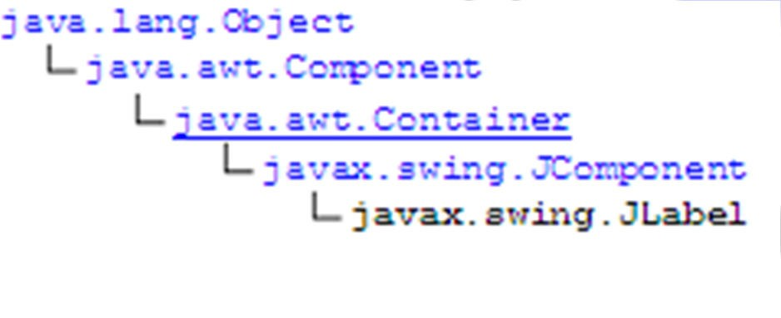
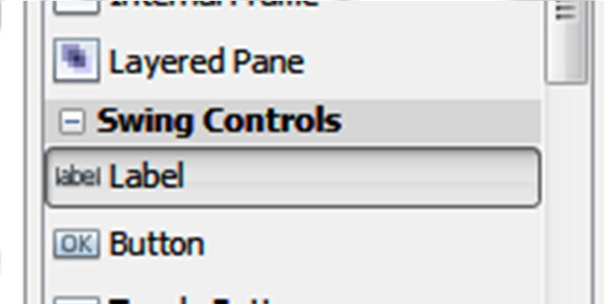
JLabel
label digunakan untuk menampilkan informasi, informasi yang ditampilkan berupa teks string.

Slide 22
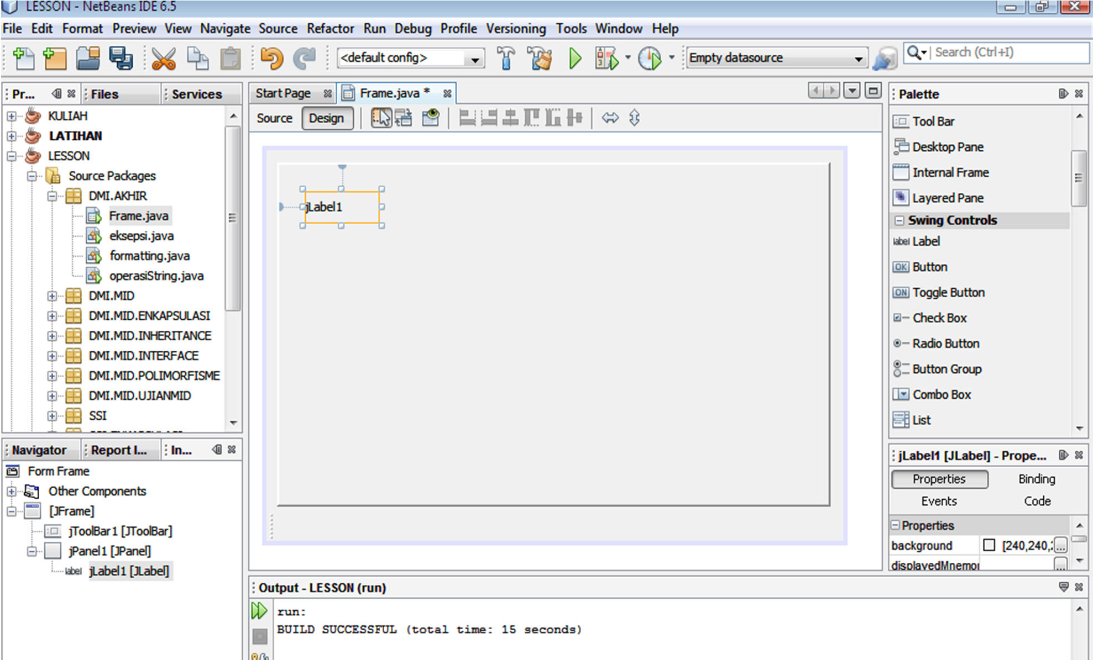

Slide 23
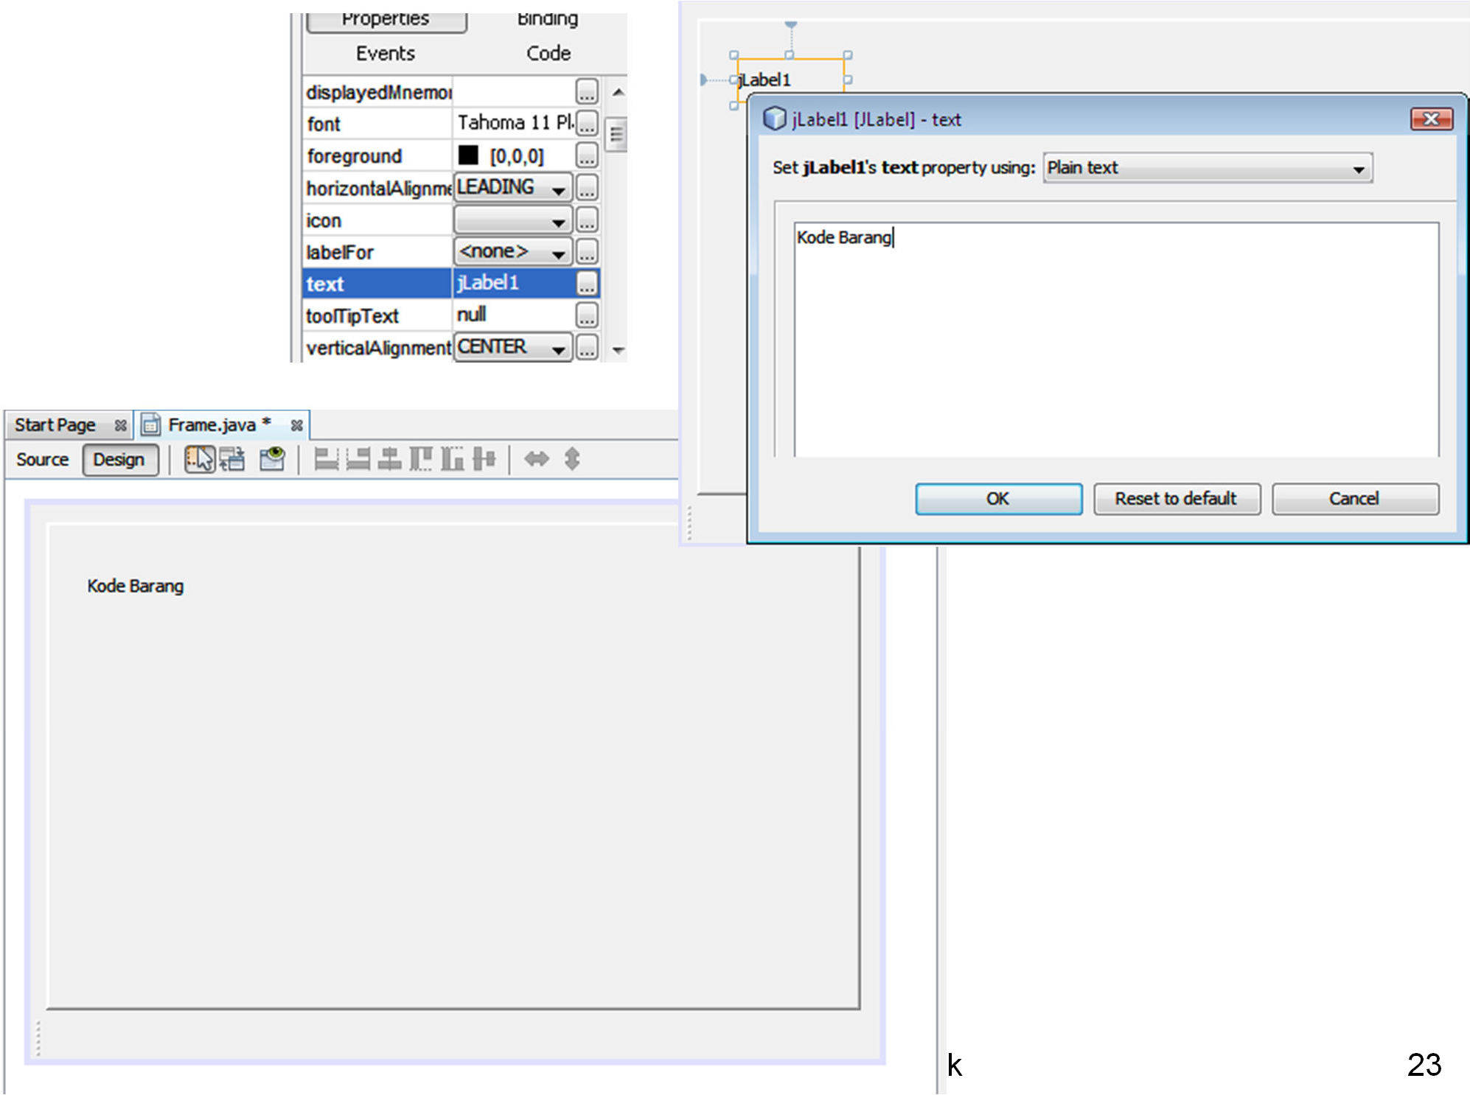
Pemrograman Berorientasi Objek 23

Slide 24
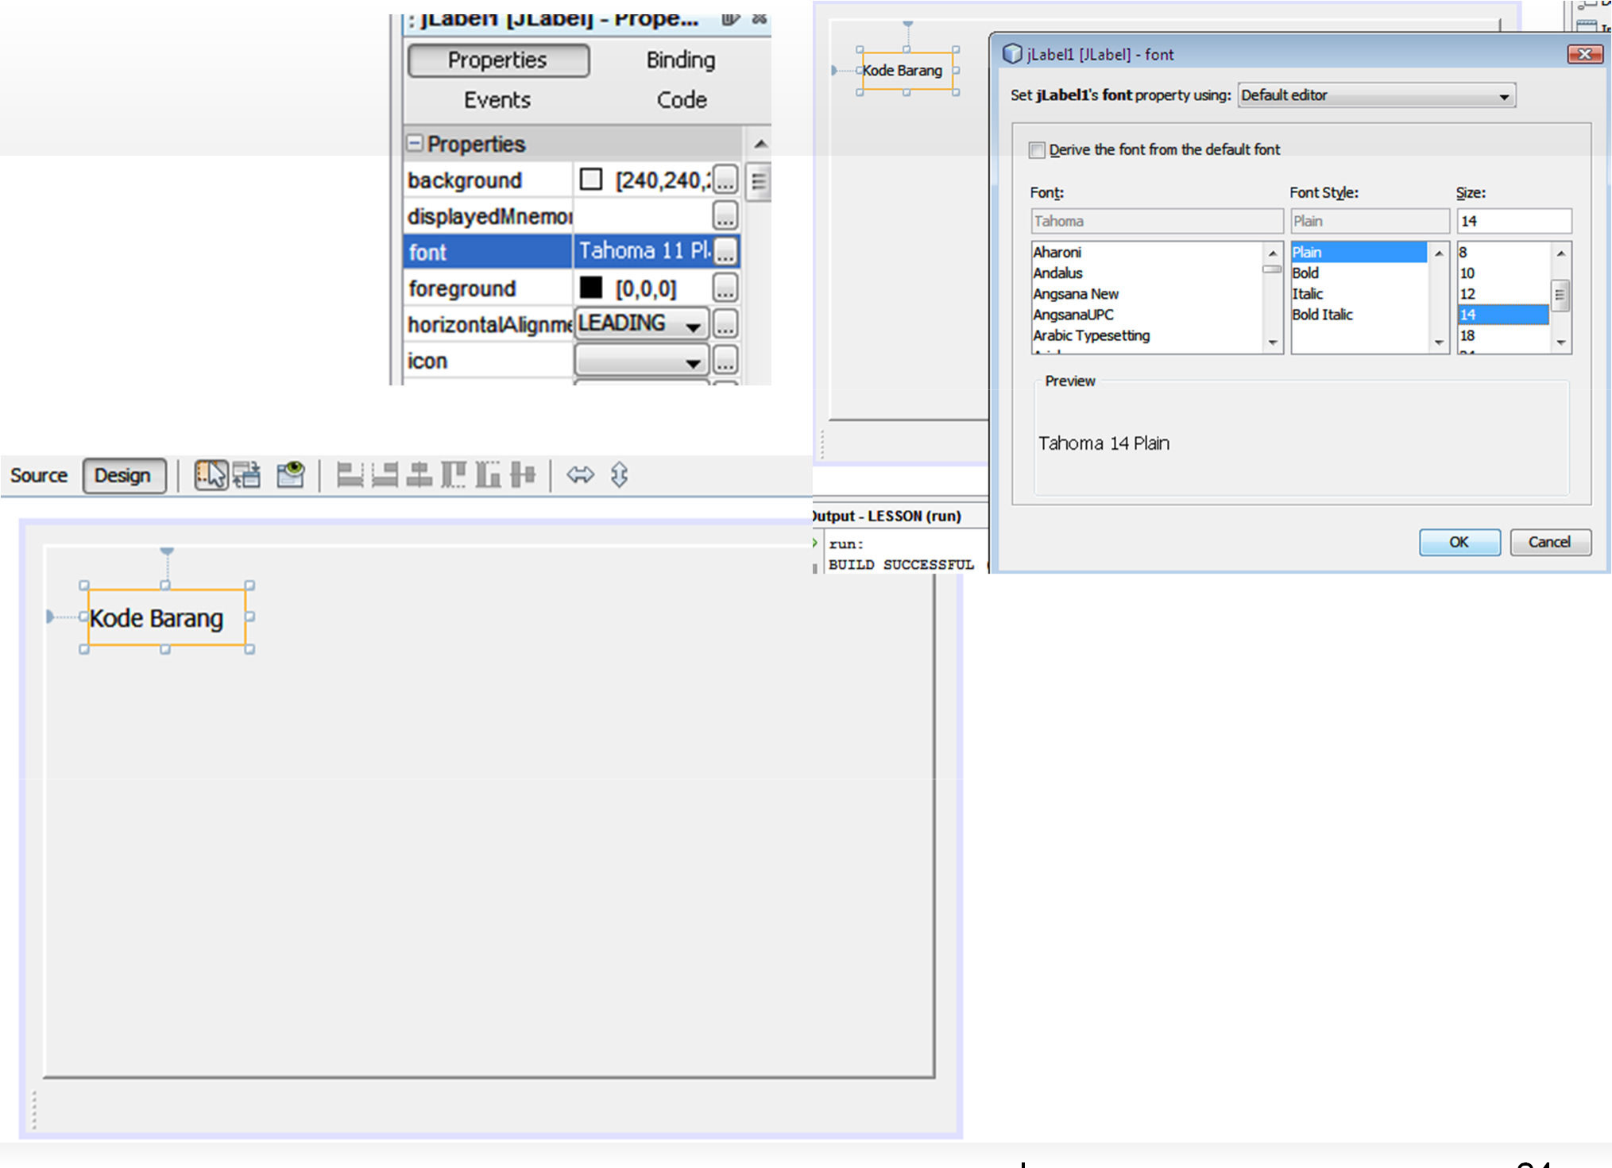

Slide 25
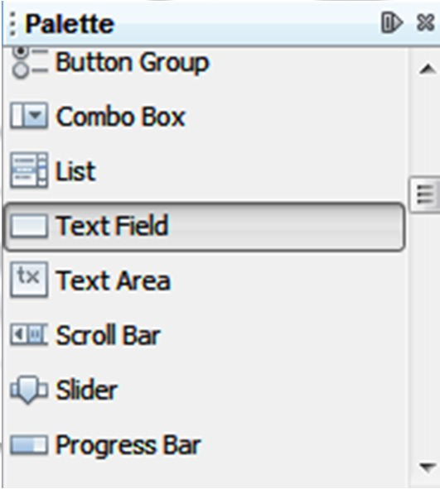
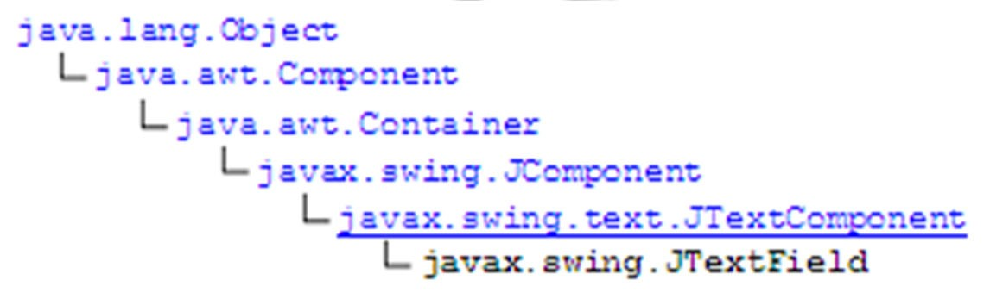
JTextField
JTextField berfungsi untuk menampilkan maupun sebagai inputan, berbeda dengan JLabel yang berfungsi hanya sebagai output atau menampilkan sebuah nilai / teks string, JTextField selain dapat digunakan sebagai output dapat juga digunakan sebagai inputan. Nilai yang dimasukkan pada JTextField akan direpresentasikan sebagai teks String

Slide 26
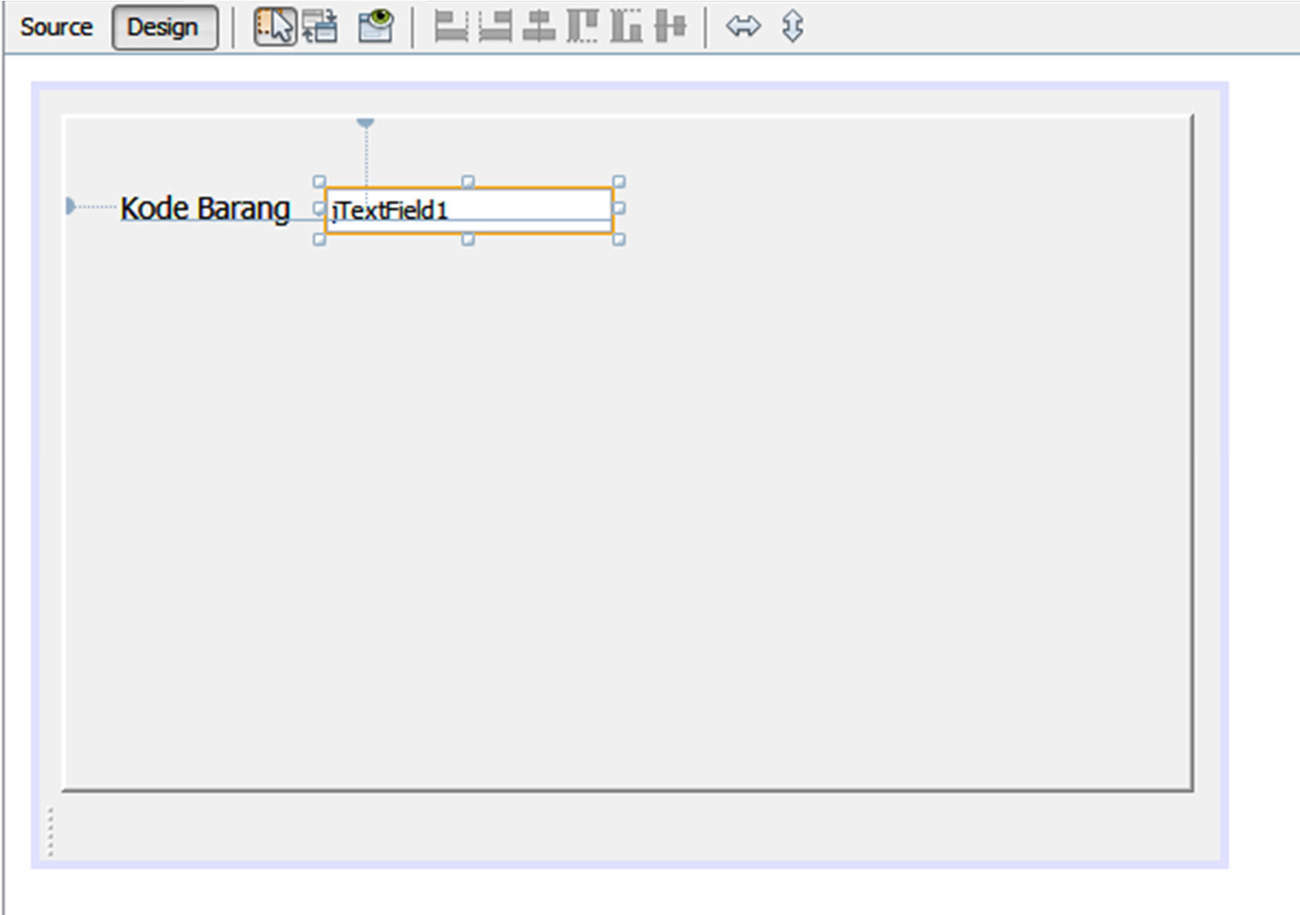

Slide 27
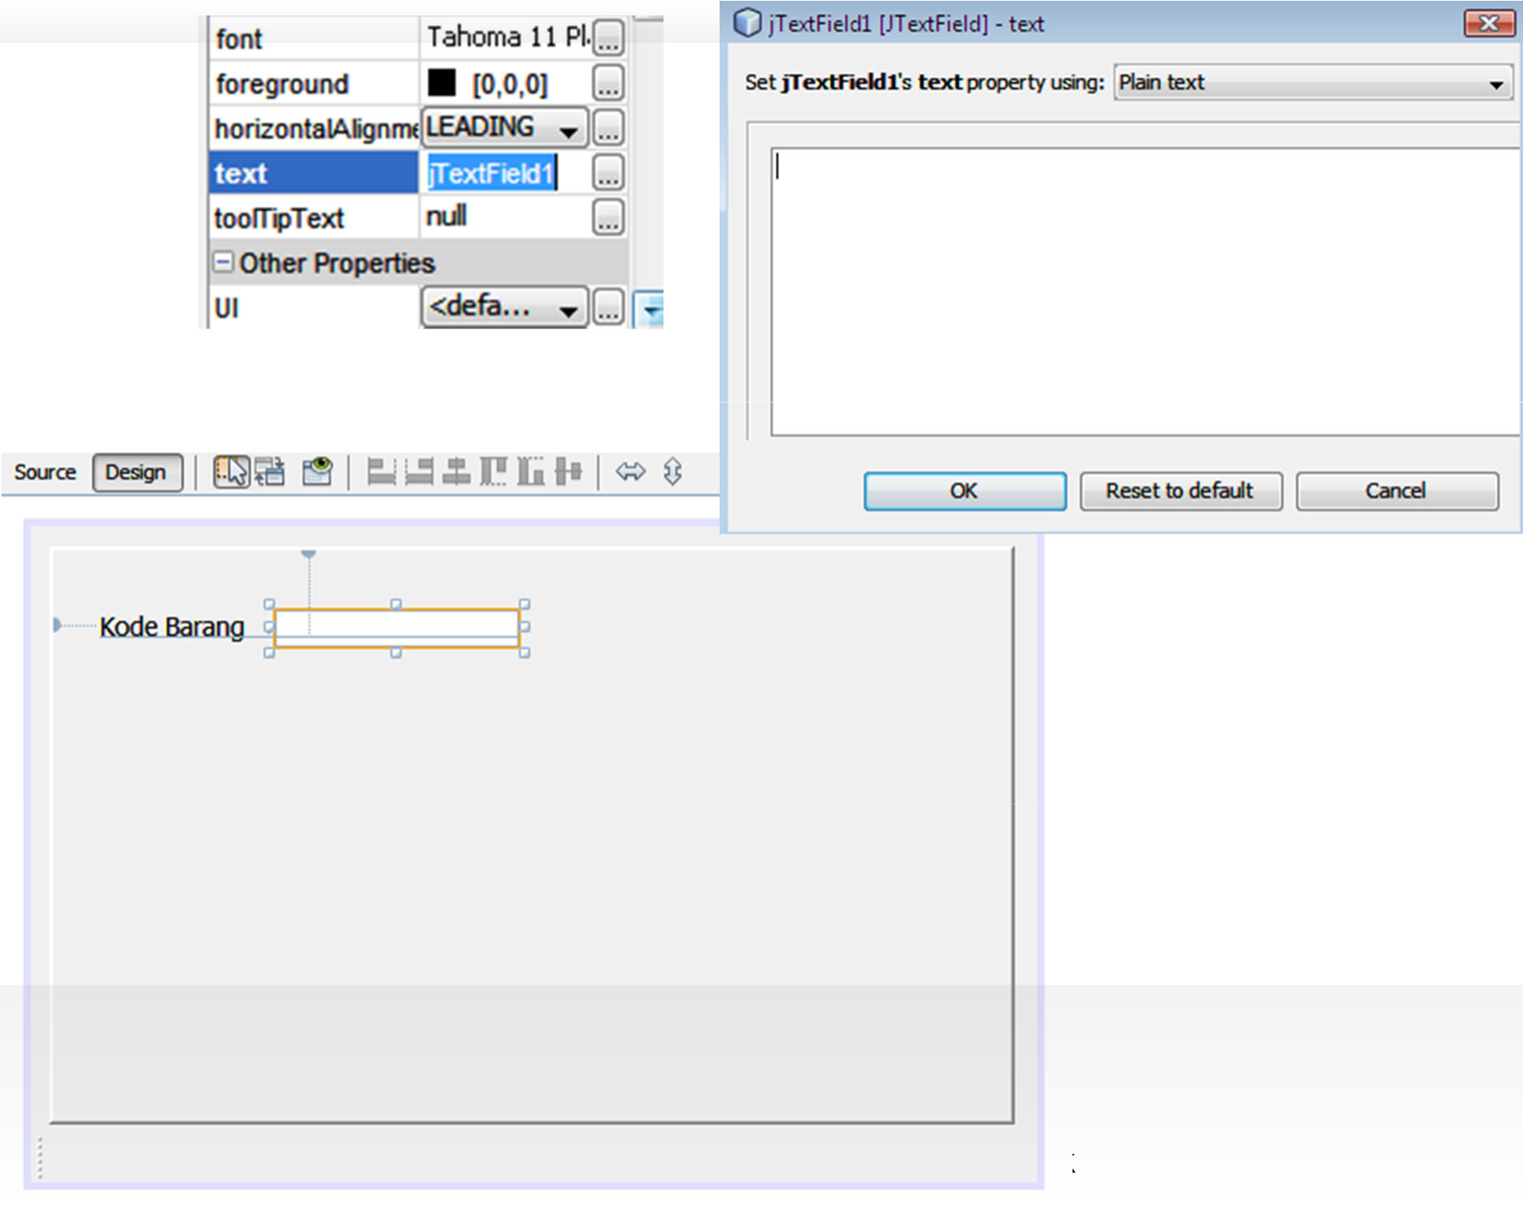
Di Hapus
Pemrograman Berorientasi Objek

Slide 28
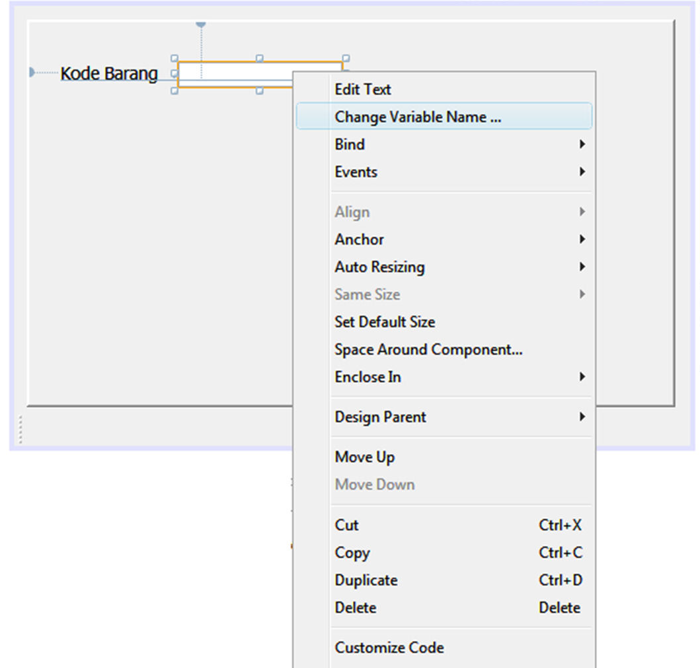
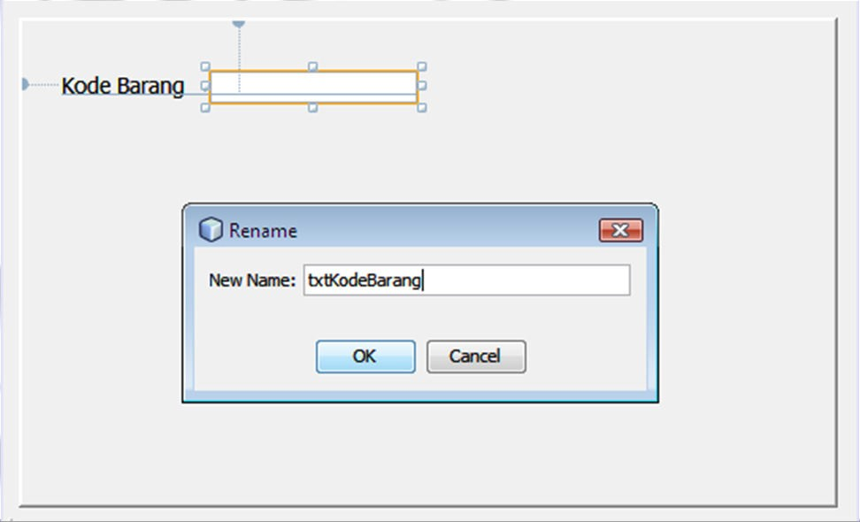
Mengganti Nama Komponen
Klik kanan pada komponen, selanjutnya pilih Change Variable Name

Slide 29
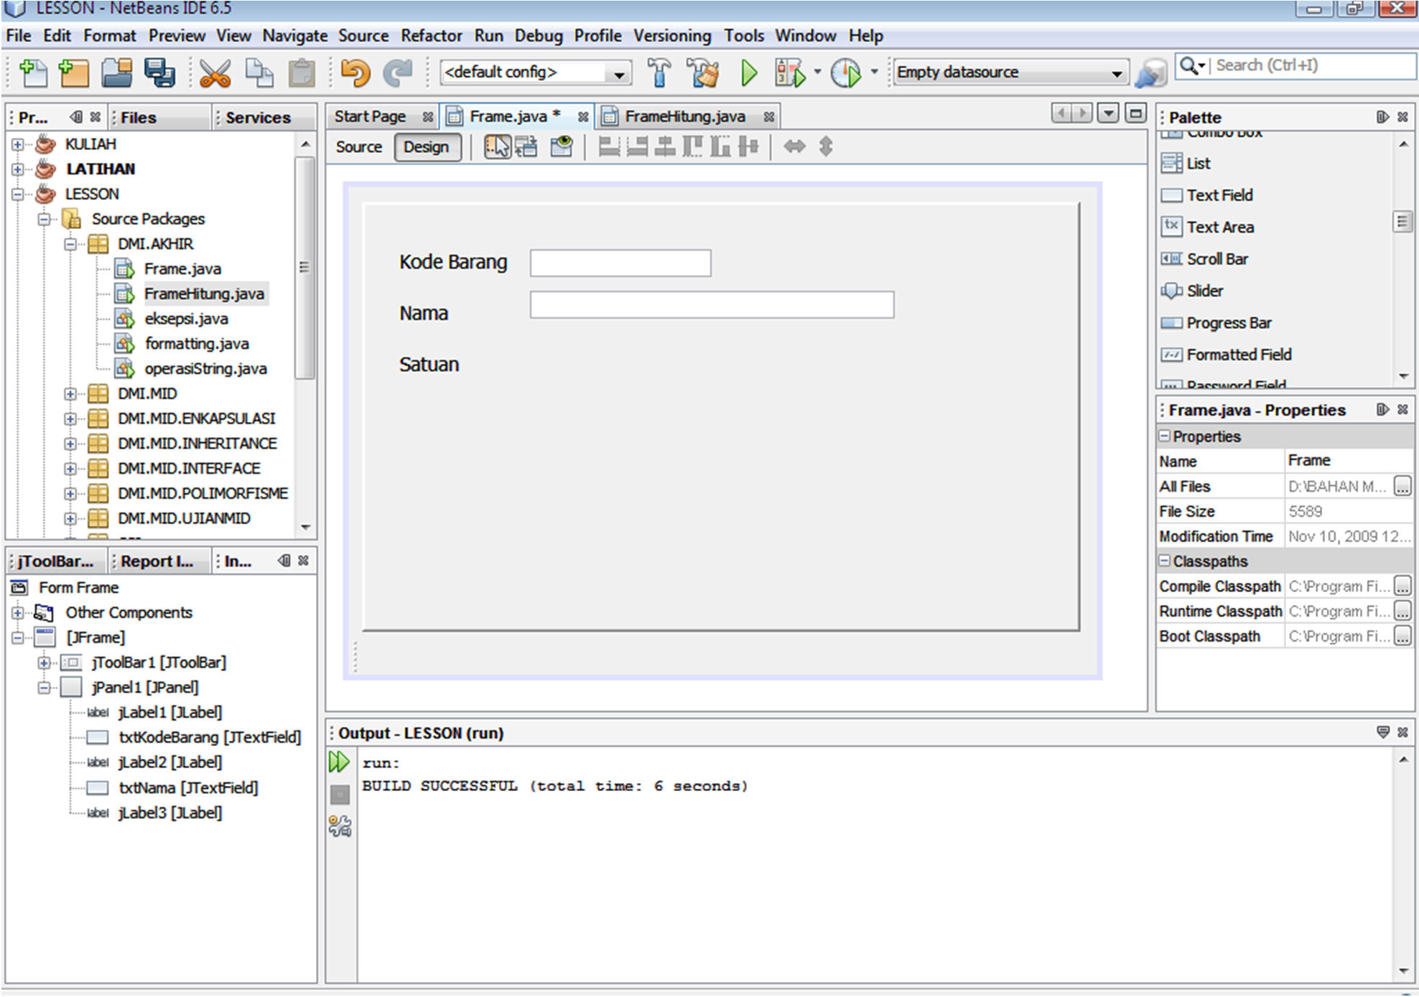

Slide 30
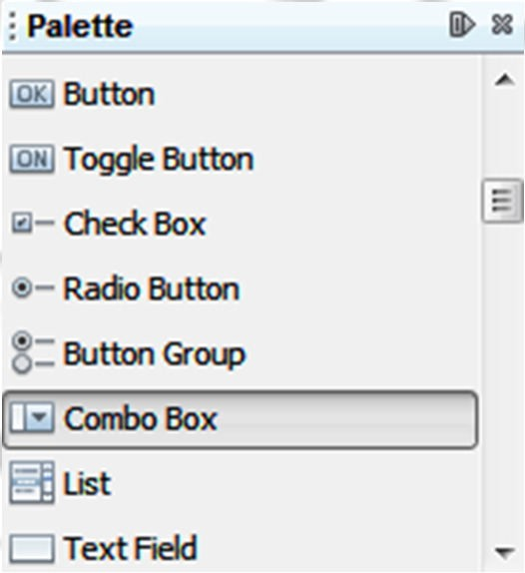
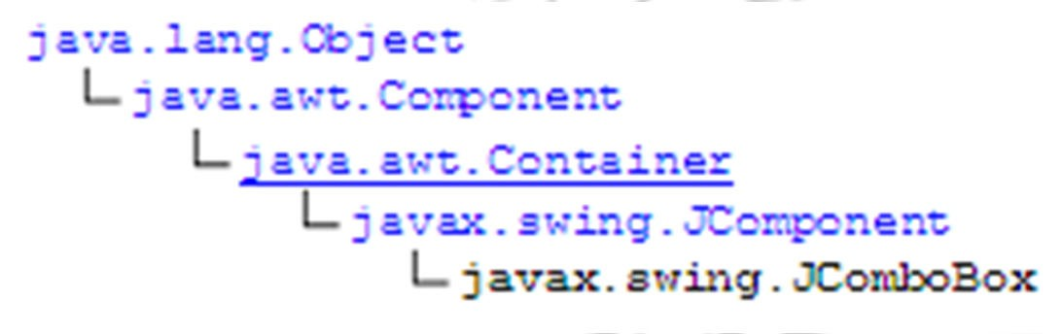
JComboBox
JComboBox digunakan untuk pemilihan suatu nilai dalam bentuk drop down list, nilai yang dimasukkan diurutkan berdasarkan item index (array)

Slide 31
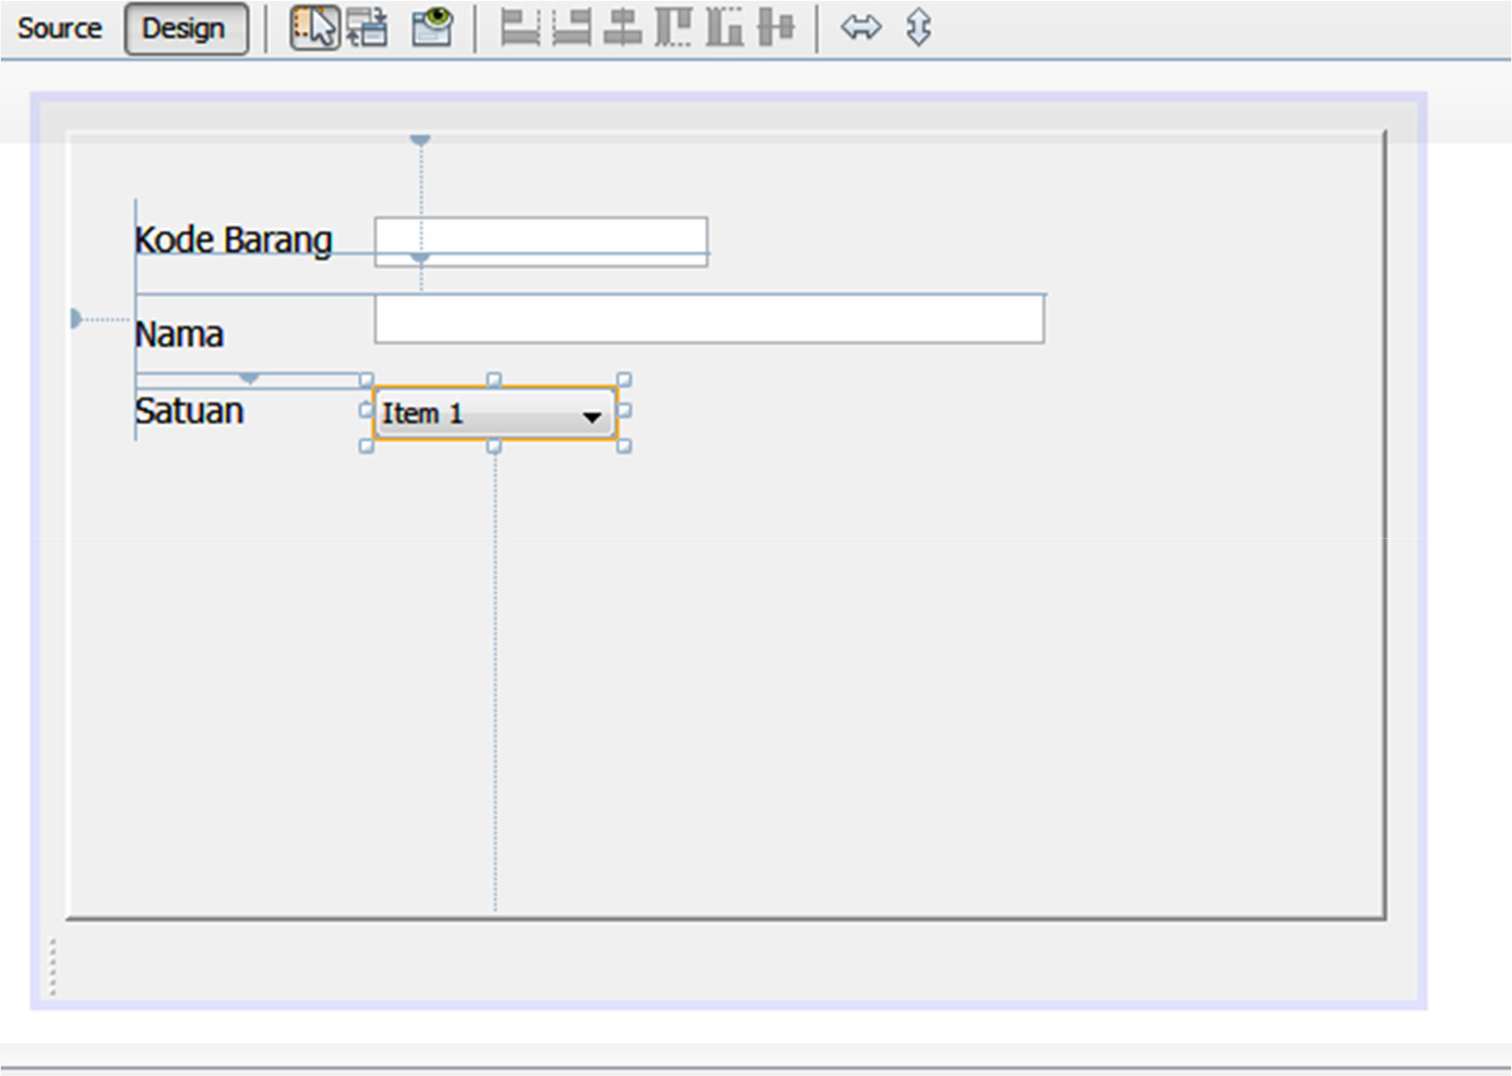

Slide 32
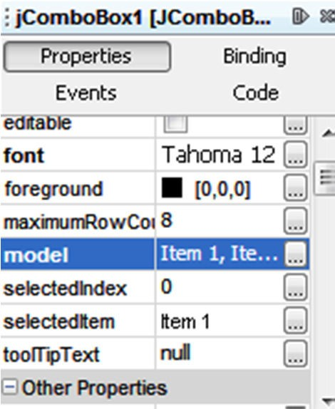
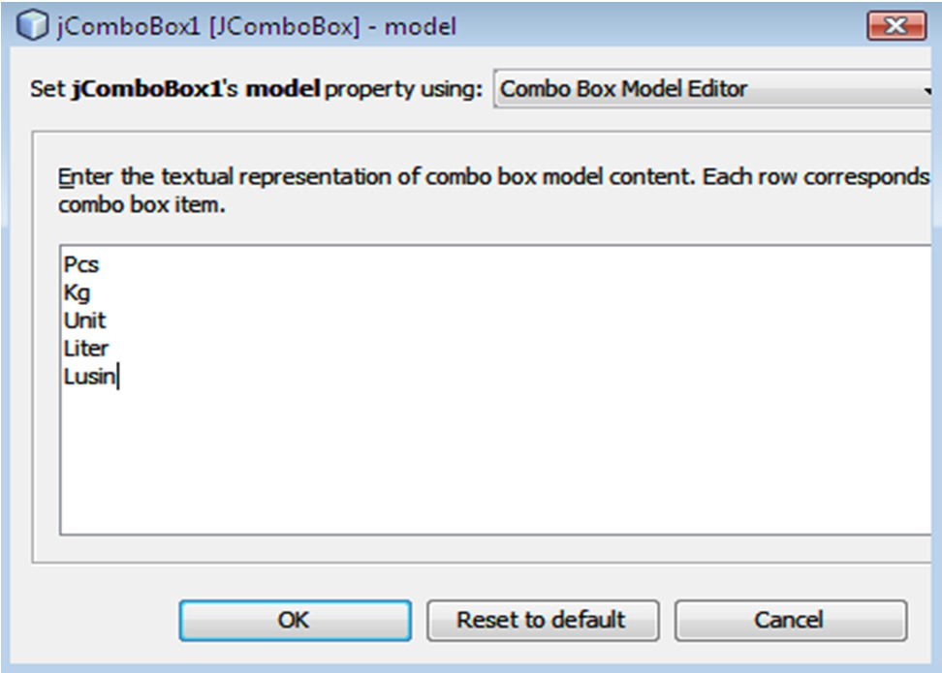
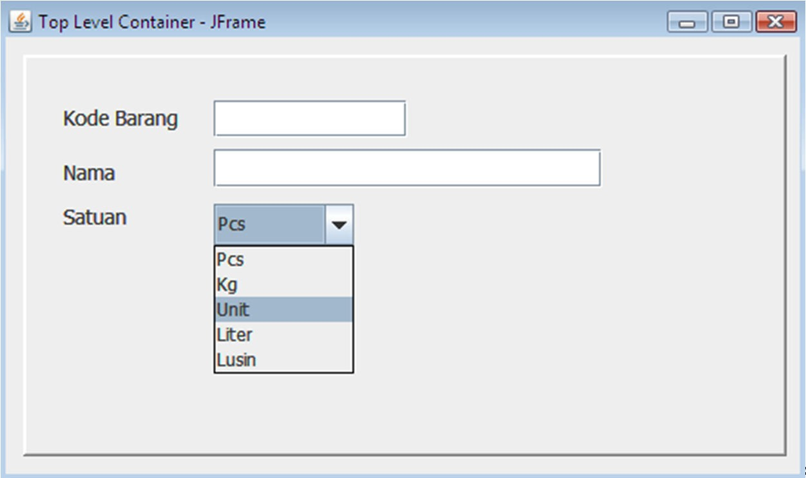
Pemrograman Berorientasi Obje
k

Slide 33
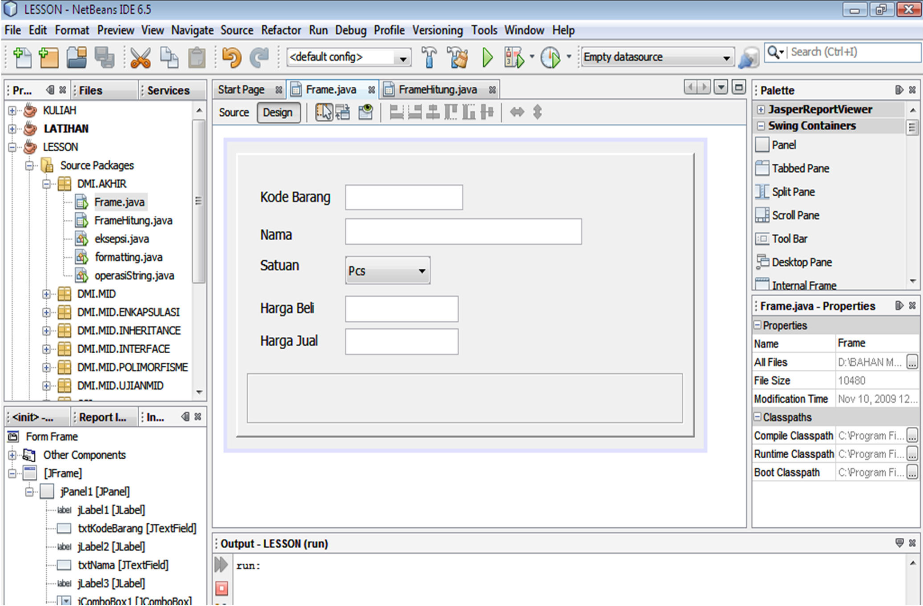

Slide 34
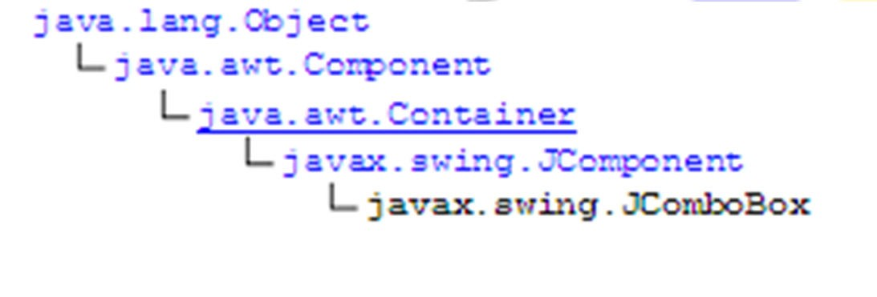
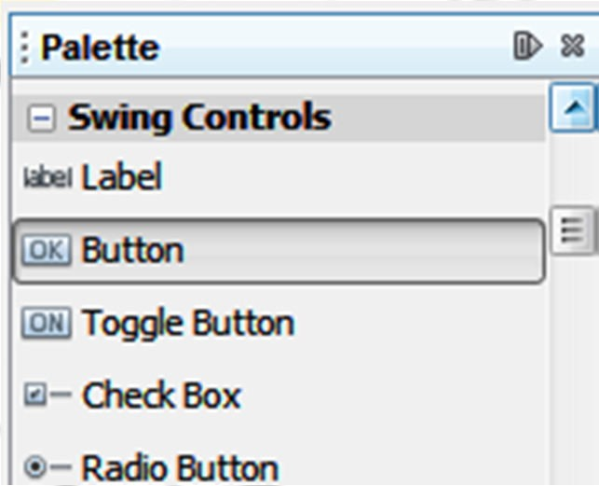
Button sering kita jumpai dalam berbagai aplikasi berbasis gui, kita sering menggunakanya sebagai interface untuk melakukan eksekusi suatu perintah
JButton

Slide 35
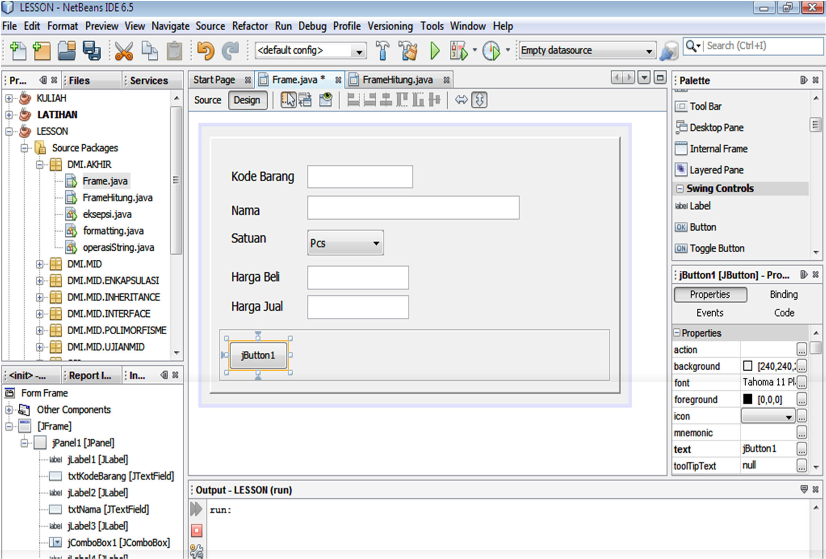

Slide 36
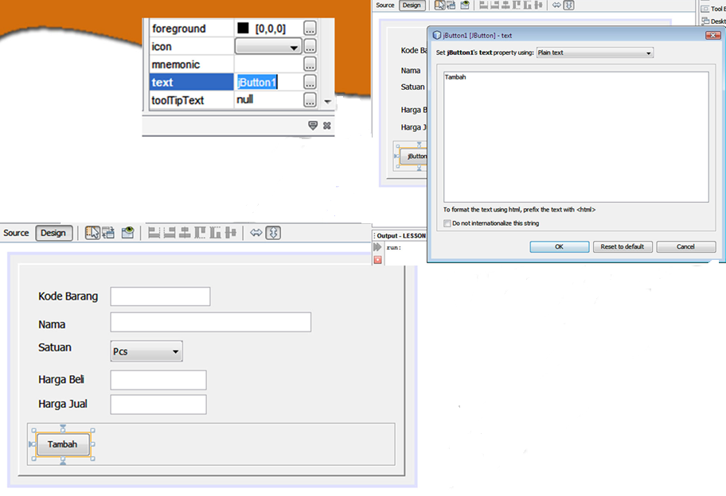

Slide 37
Mengenal Event
Event
user
merupakan suatu aksi yang dilakukan saat user menggunakan perangkat I/O
seperti Keyboard atau Mouse, setiap
objek event
komponen GUI dapat merespons
sehingga komponen tersebut dapat melakukan aksi ketika terjadi suatu event

Slide 38
Contoh Event
Berikut ini beberapa event yang sering digunakan
Event | Tipe Event Listener
Menekan tombol, atau menekan enter setelah penulisan teks atau memilih menu item. | ActionListener
User menutup frame | WindowListener
User menekan tombol mouse saat mouse berada pada sebuah komponen | MouseListener
User menggarakan mouse diatas sebuah komponen | MouseMotionListener
Saat Komponen Visible ketika sebelumnya UnVisible | ComponentListener
Saat komponen mendapatkan focus keyboard | FocusListener
Saat menekan tombol keyboard pada sebuah TextField | KeyListener
Memilih row table atau list berubah | ListSelectionListener

Slide 39
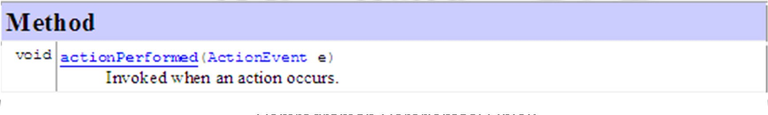
ActionListener
Adalah sebuah interface yang merupakan sebuah sub interface EventListener, ActionListener digunakan untuk menerima suatu event seperti penekanan button, pemilihan menu atau penekanan tombol enter ketika penulisan pada textField. ActionListener memiliki satu method yaitu actionPerformed() yang merupakan kode aksi dari event yang diterima ActionListener

Slide 40
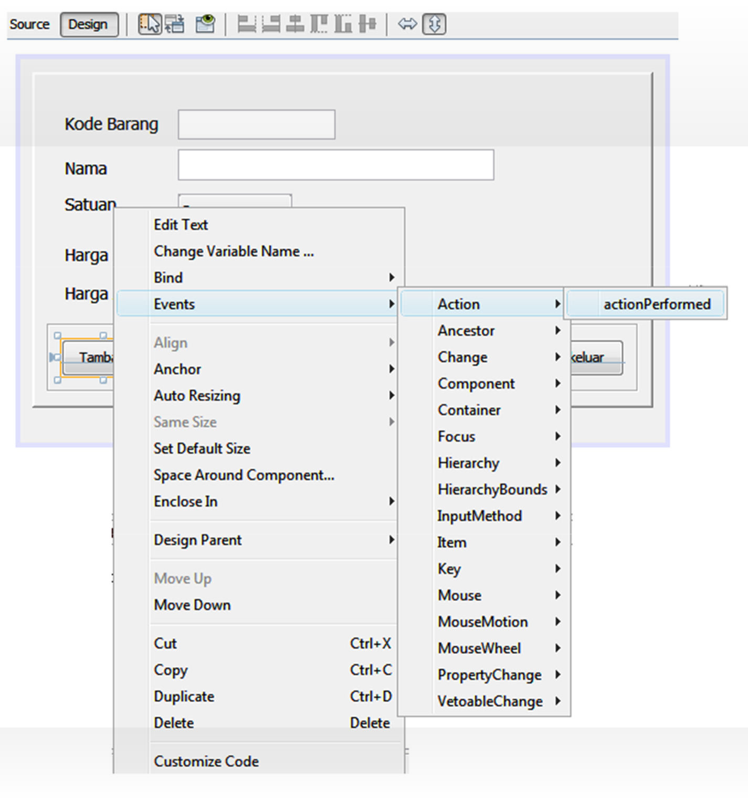
Pemrograman Berorientasi Objek

Slide 41
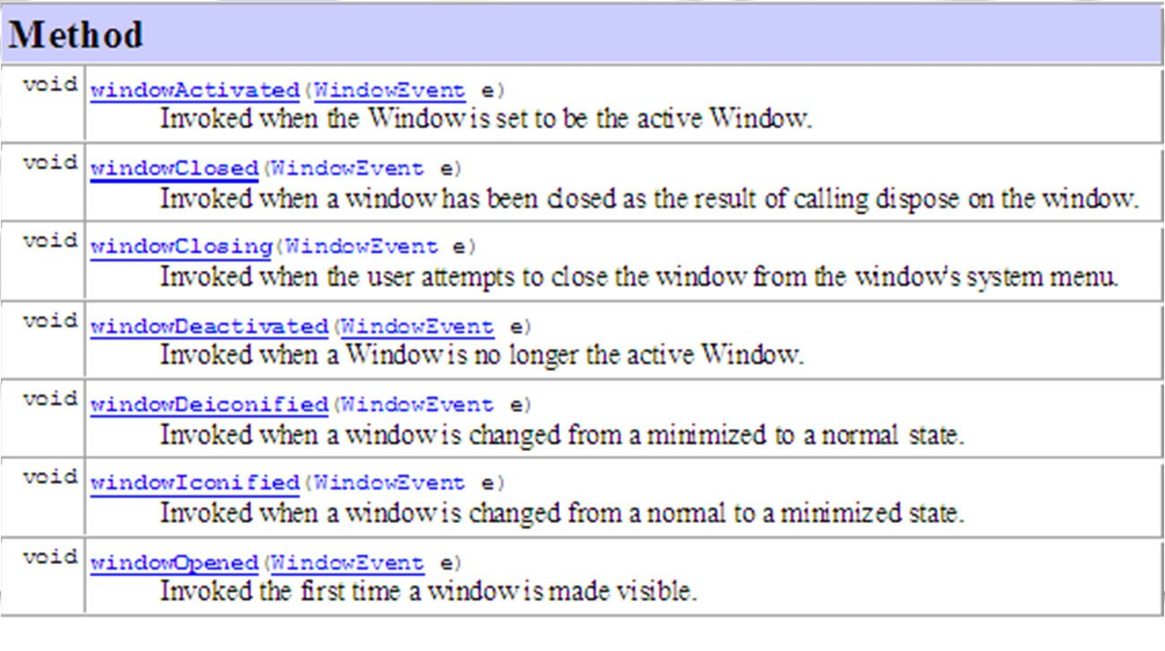
WindowListener
WindowListener adalah interface yang menerima event yang dikenakan pada window, class yang memproses window event juga mengimplementasi interface ini, misalnya JFrame.
Pemrograman Berorientasi Objek

Slide 42
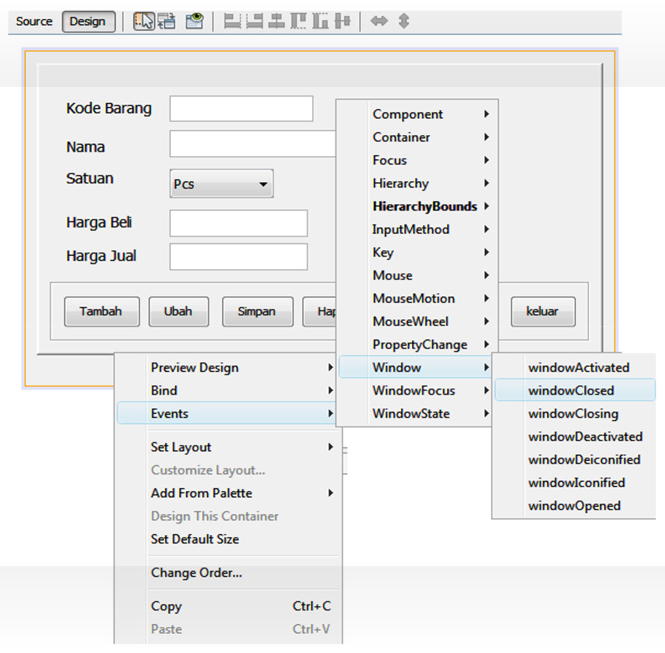

Slide 43
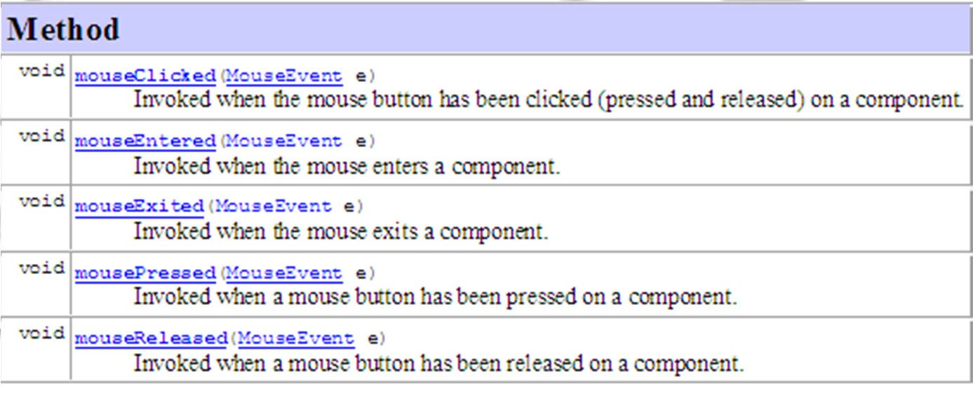
MouseListener
MouseListener adalah interface yang berfungsi membaca dan menerima mouse event dari komponen, MouseListener dibentuk oleh sebuah class dengan menambahkan method pada komponen yang akan menerima event dengan perintah addMouseListener() atau dapat diimplementasikan pada sebuah class
Pemrograman Berorientasi Objek 45

Slide 44
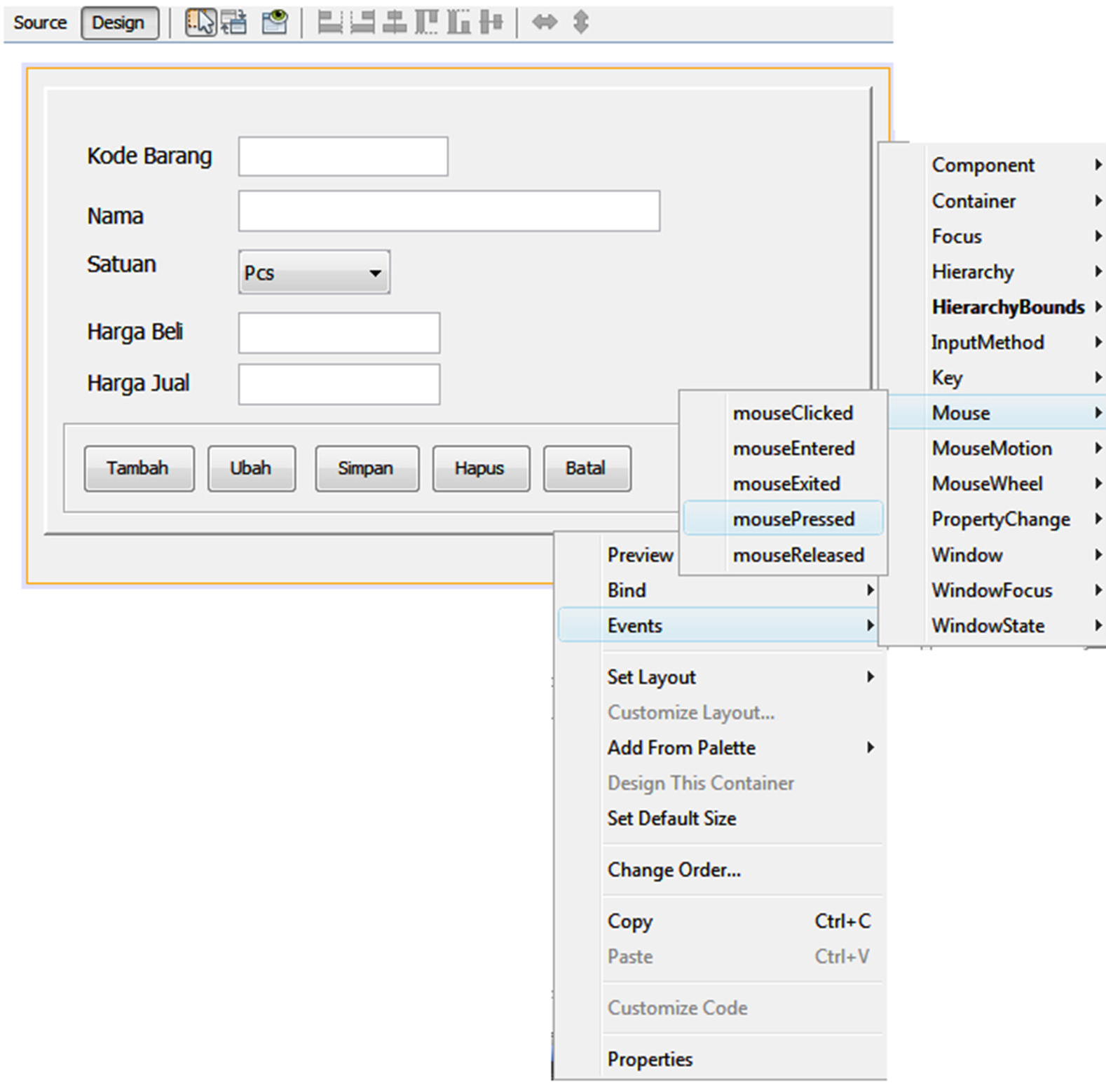
Pemrograman Berorientasi Objek

Slide 45
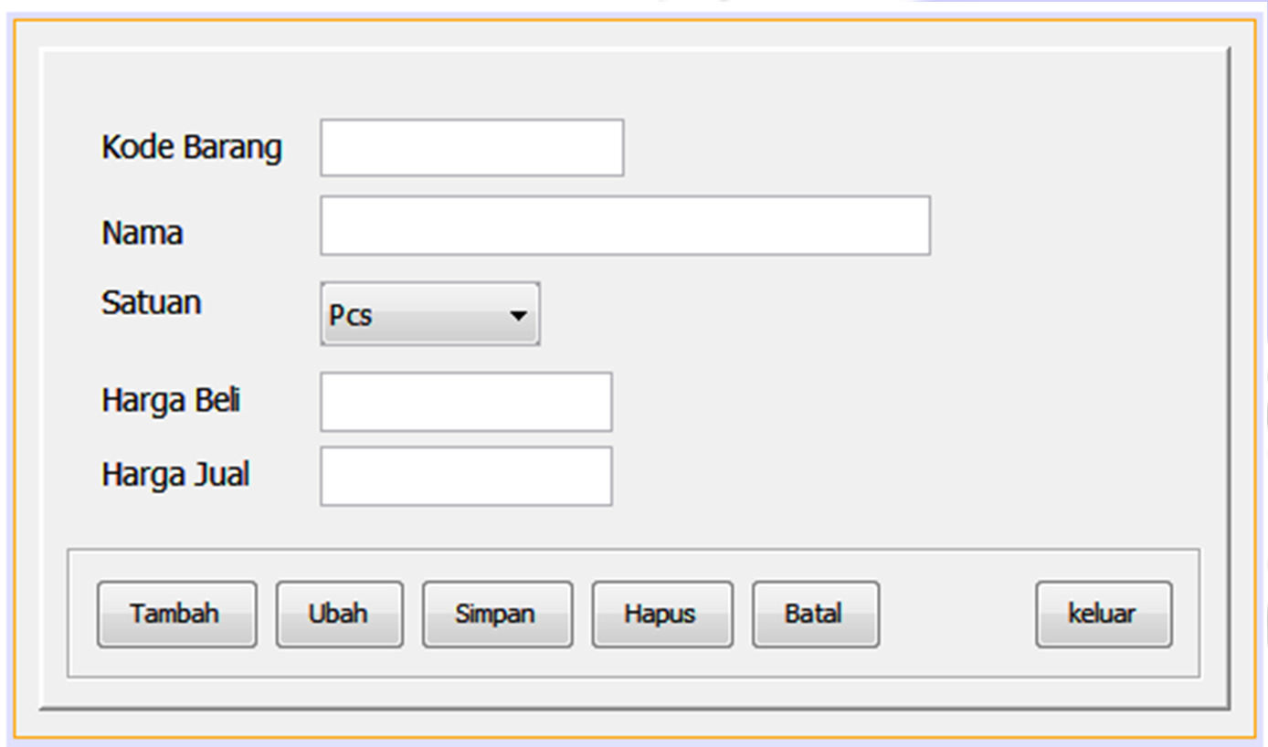
Contoh Menggunakan Event
Program akan berhenti ketika tombol keluar ditekan

Slide 46
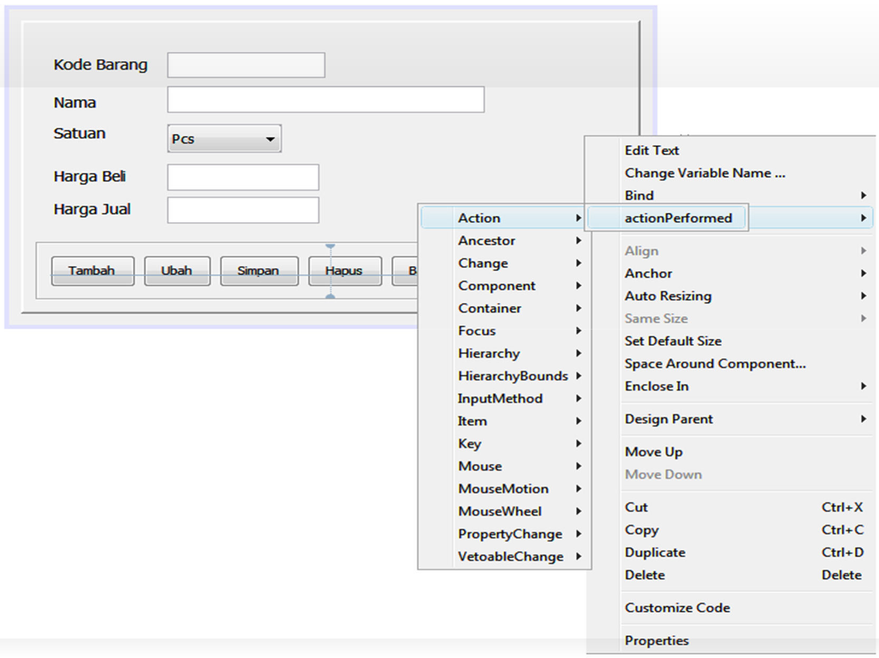
Klik kanan pada tombol, pilih Action -> actionPerformed

Slide 47
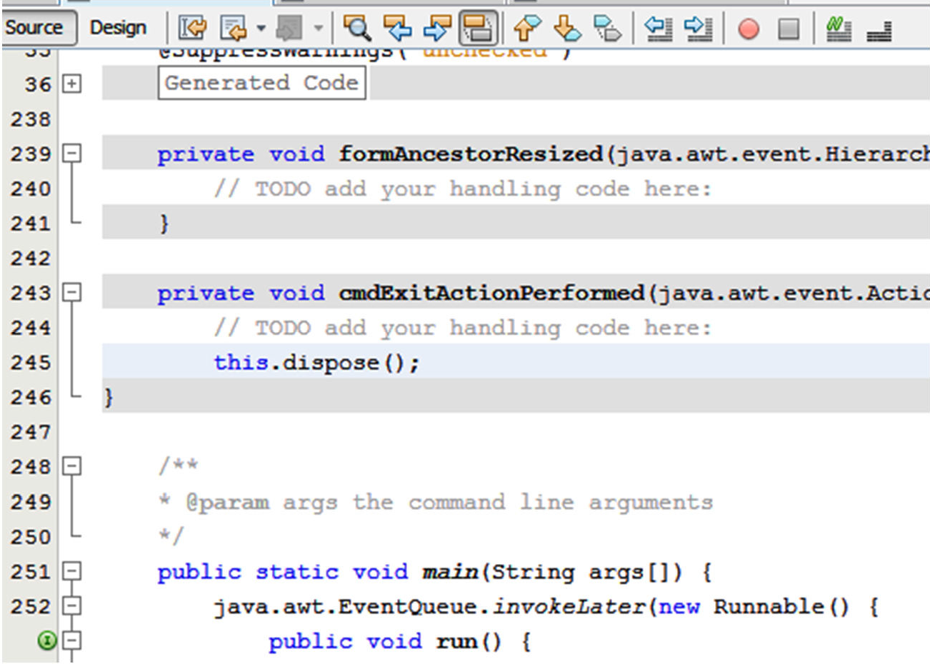
Method Auto Generate
Tulis kode didalam method

